Slide 1
Nařízení
EU

Slide 2
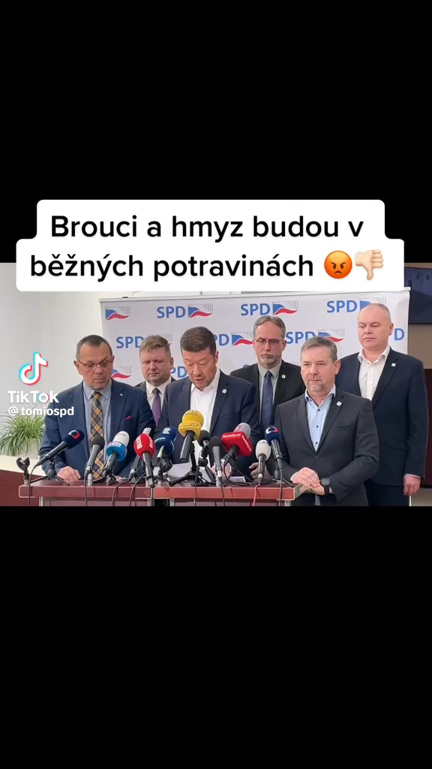

Start Begin Anfang Turn on Have down Spustit
Comienzo Comecar Początek Rajt Hasiera

